Slide 1

Arduino + Transistor Ένας φοβερός συνδυασμός ;)
facebook.com/schoolspace.chania
http://www.schoolspace.gr

Slide 2
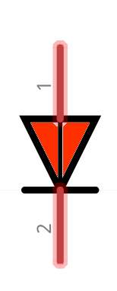
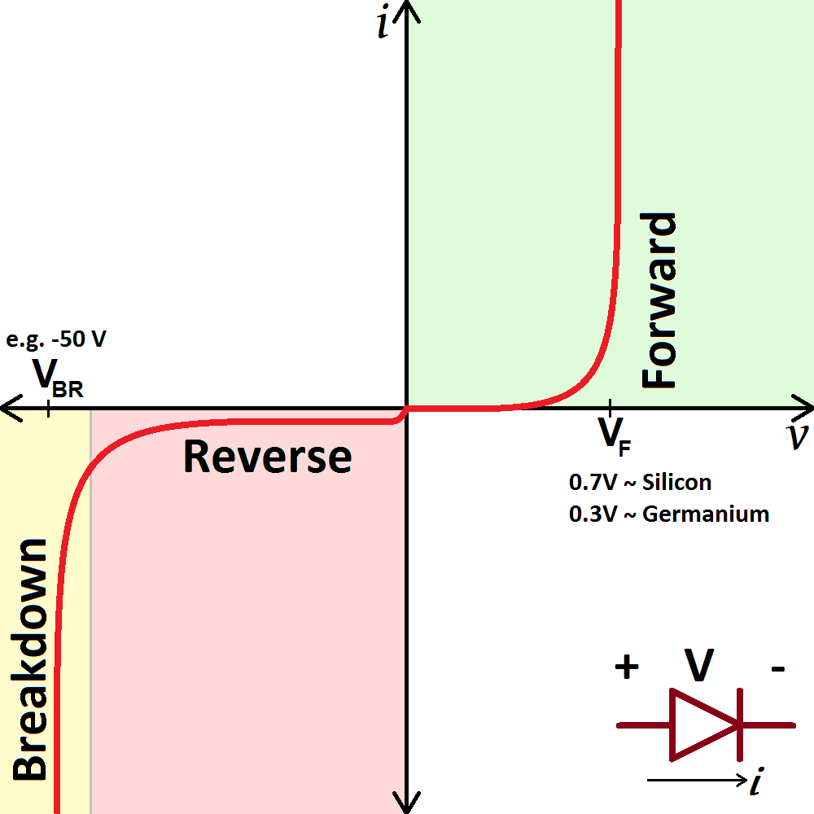
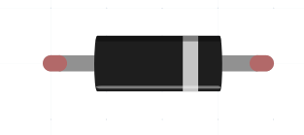

Slide 3
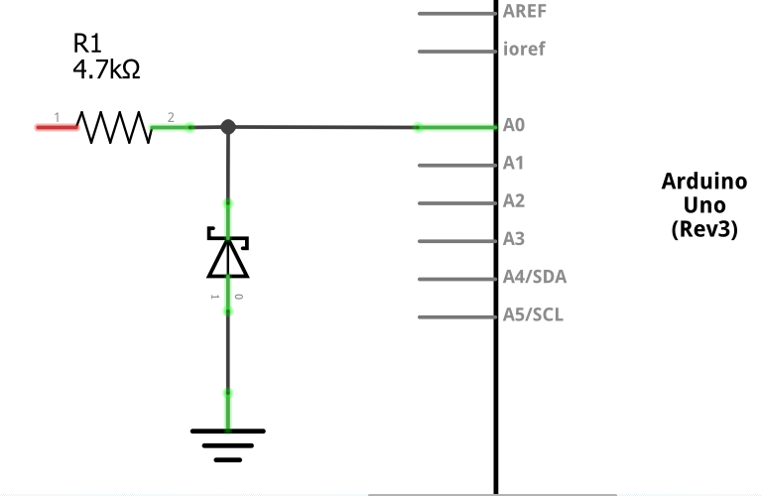

Slide 4
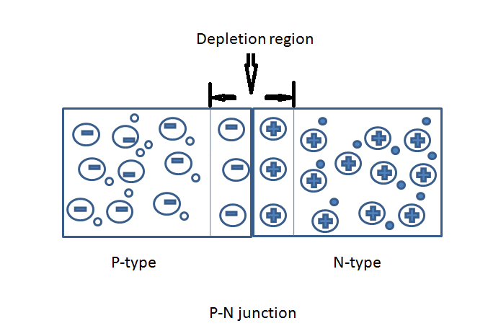

Slide 5
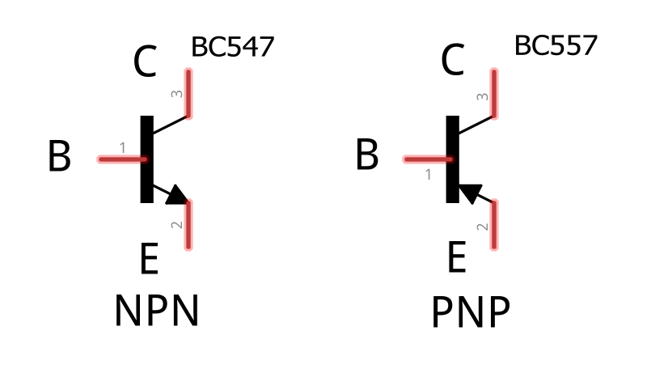

Slide 6
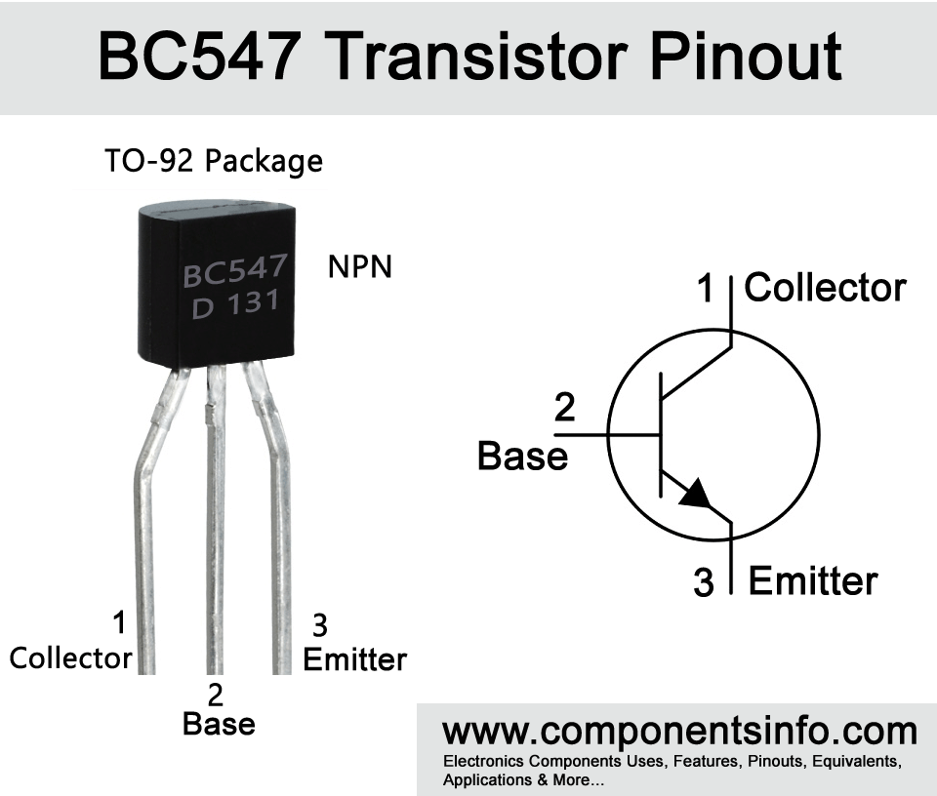
BC547 Transistor NPN

Slide 7
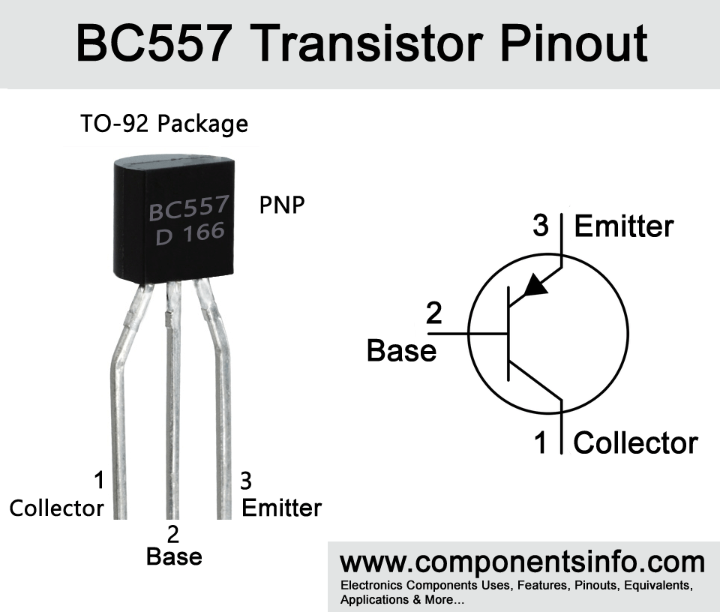
BC557 Transistor PNP

Slide 8
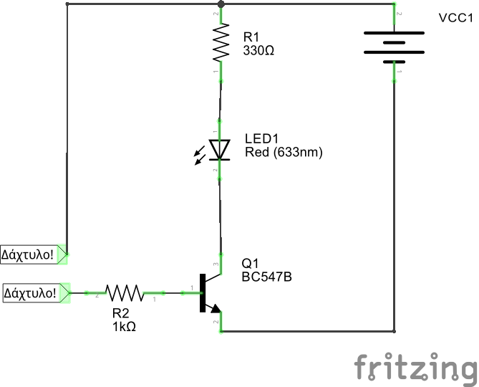

Slide 9
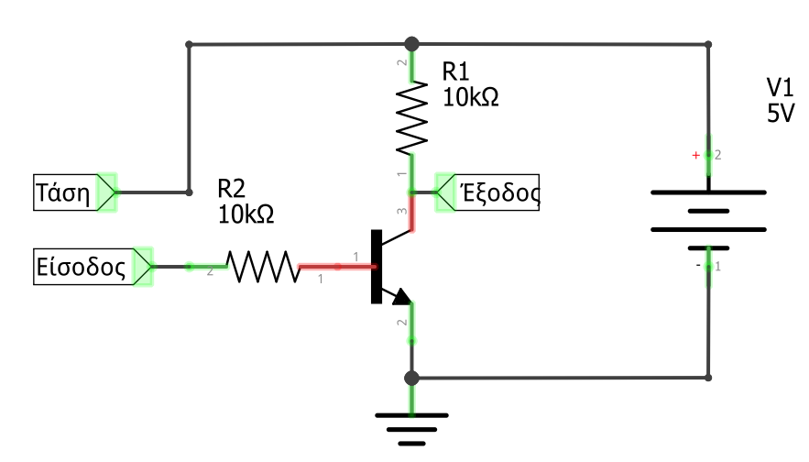

Slide 10
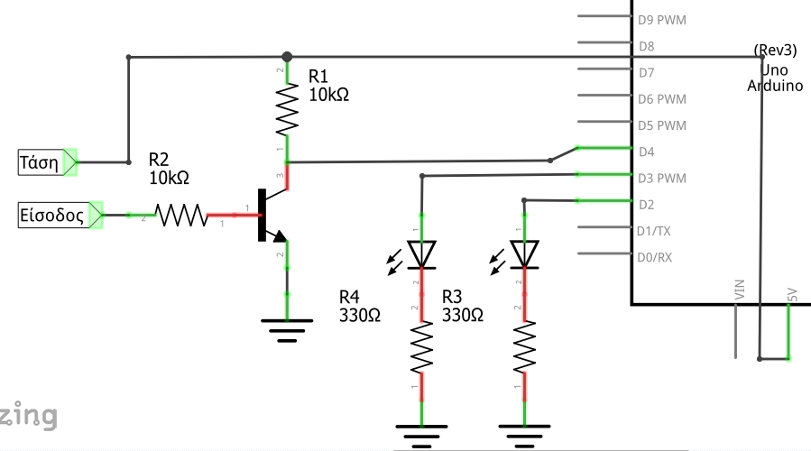

Slide 11
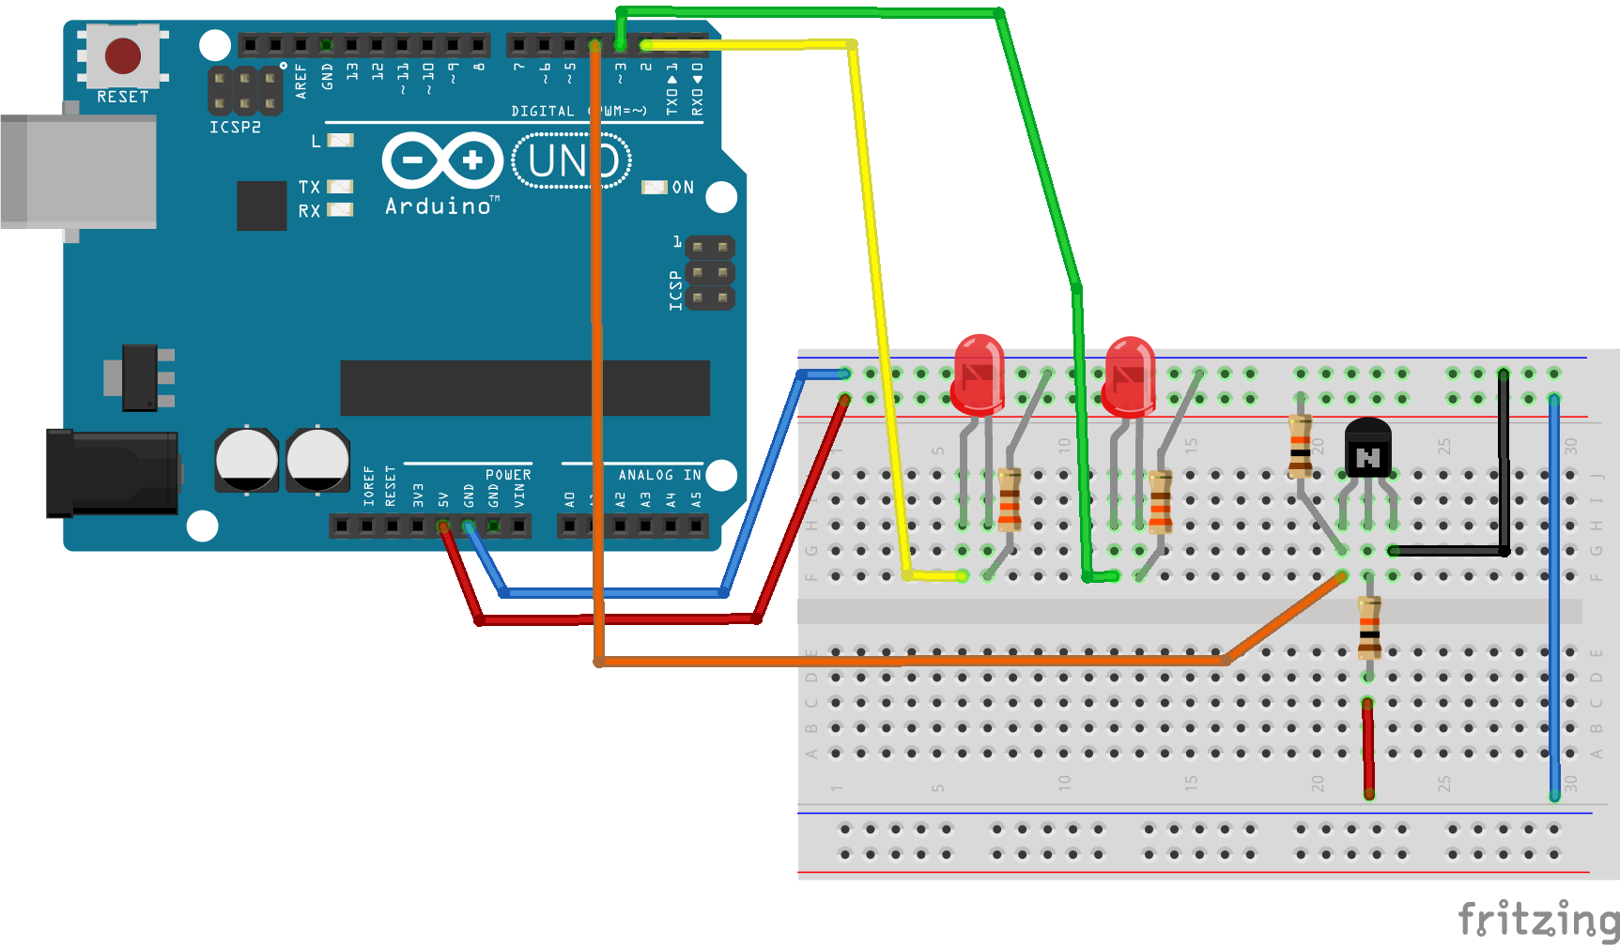

Slide 12
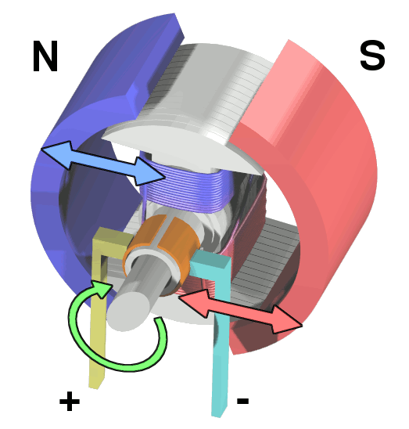
Κινητήρας Συνεχούς Ρεύματος
Περιστρεφόμενο
μέρος
(Ρότορας)
Μόνιμοι
Μαγνήτες
(Στάτορας)
Συλλέκτης
Ψήκτρες

Slide 13
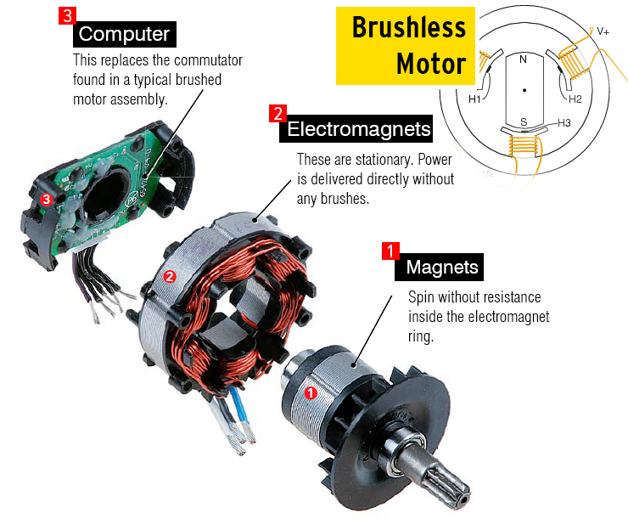

Slide 14
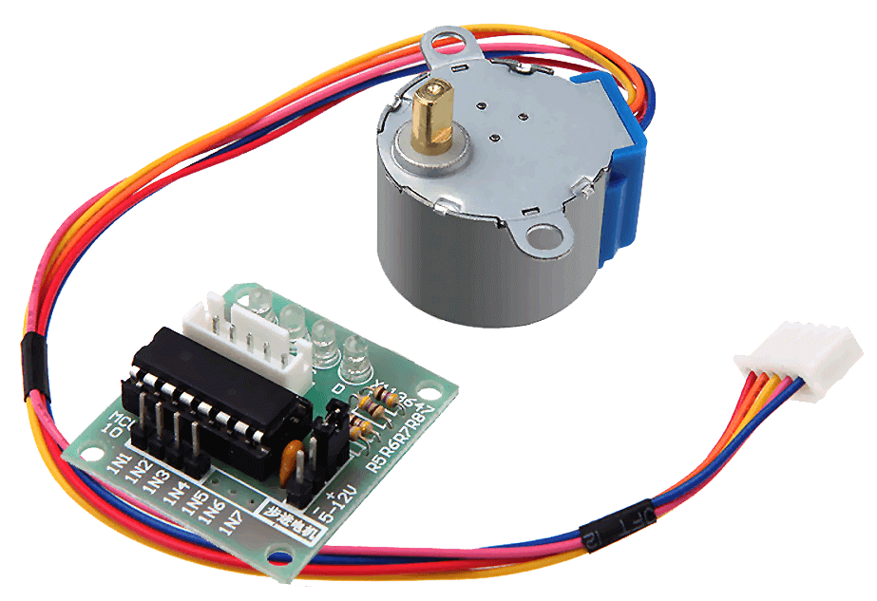
Βηματικός Κινητήρας

Slide 15
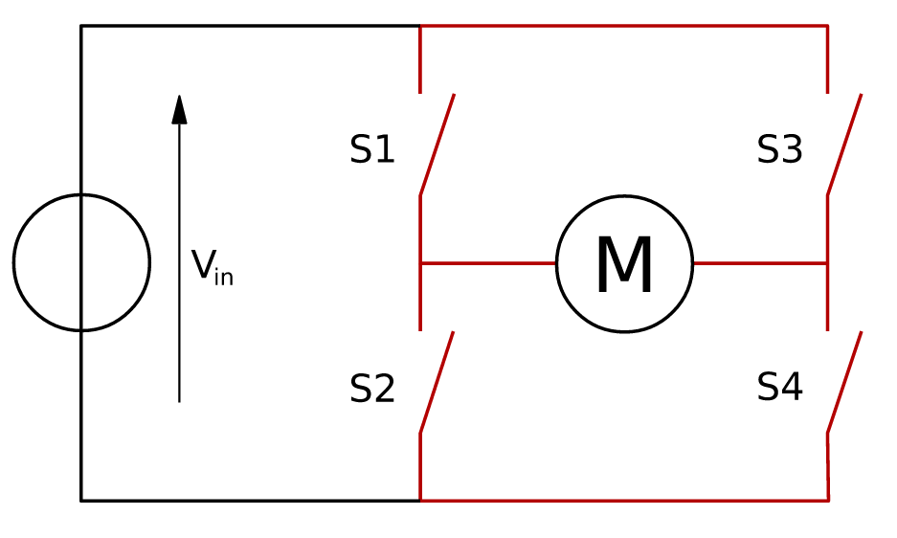
Βηματικός Κινητήρας
+
+
-
-
+
-

Slide 16
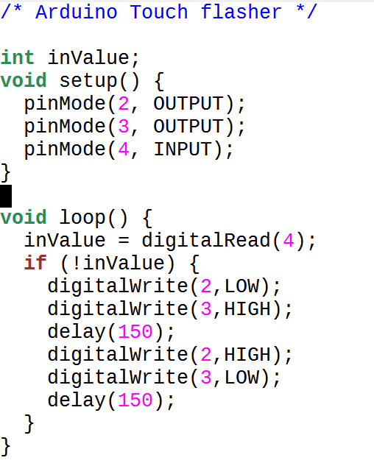

Slide 17
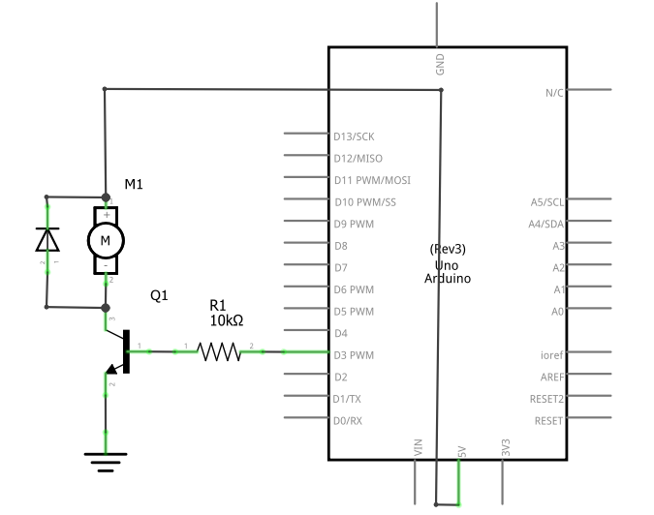

Slide 18
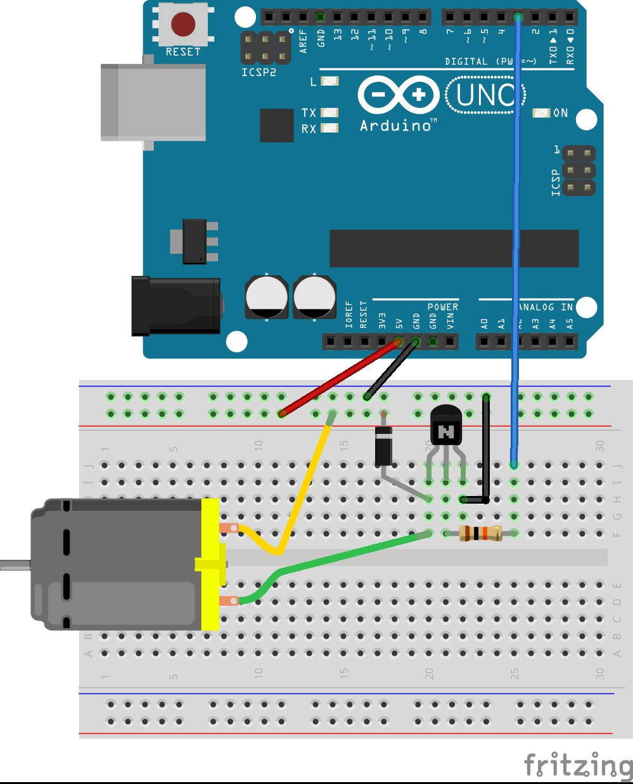

Slide 19
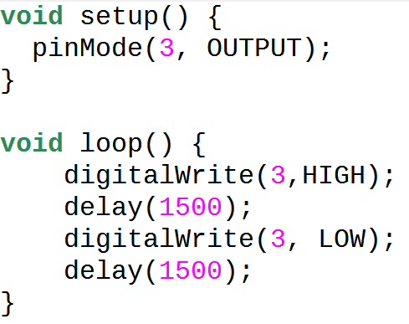

Slide 20
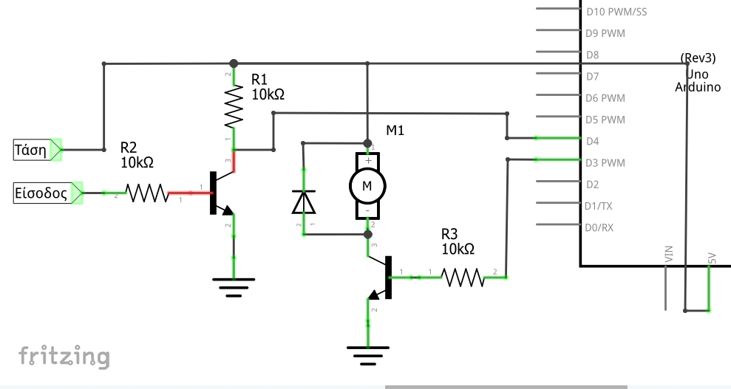

Slide 21
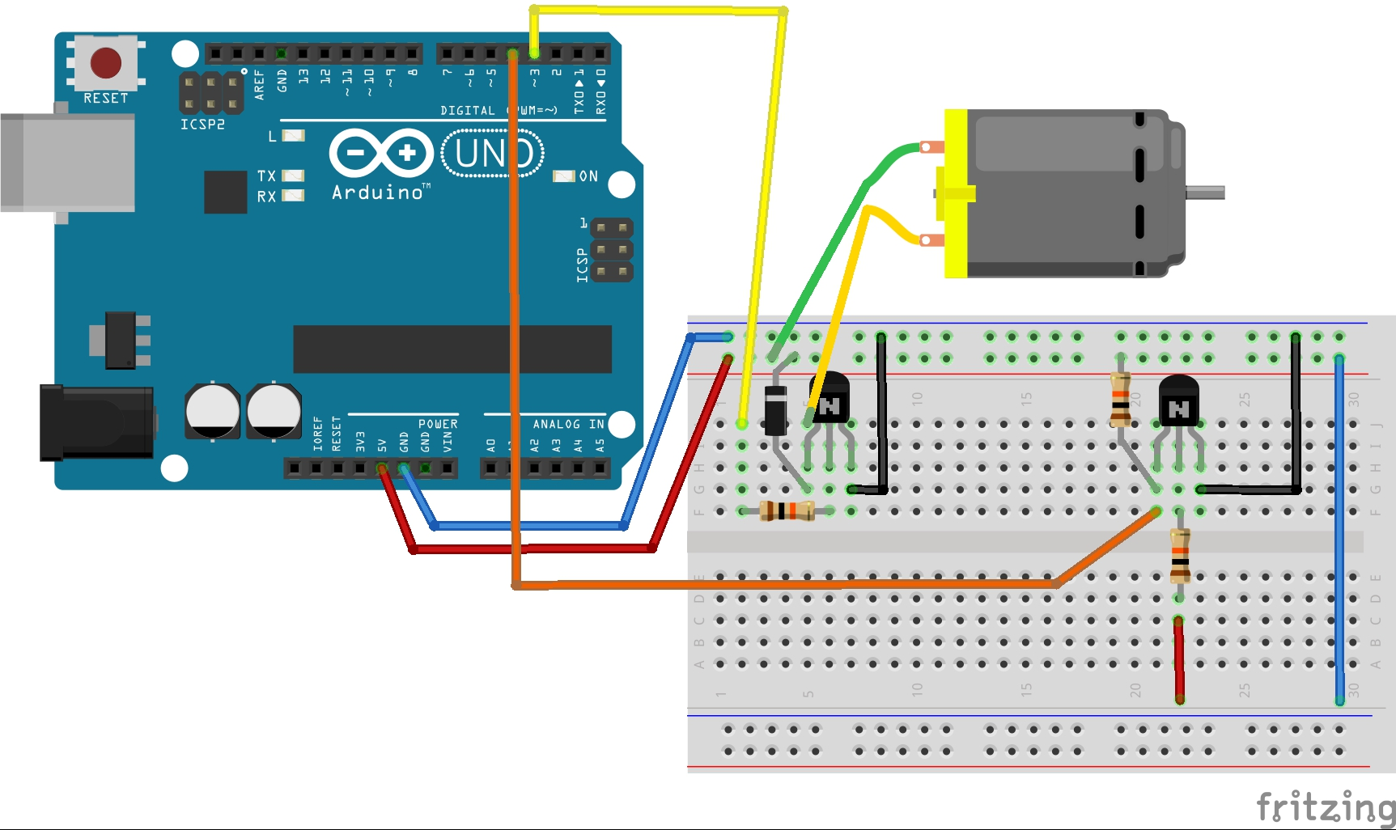

Slide 22
